Slide 1

Microsoft SQL Server High Availability
Mentor: Prof. dr Aleksaksandar Stanimirović
Student: Danilo Vulović 1065
Maj, 2021

Slide 2
Visoka dostupnost
Podrazumeva da je sistem u stanju da opsluži zahteve korisnika pored grešaka koje ga mogu pogoditi.
Bitno je znati kakvu očekivanu dostupnost imaju servisi koje pravimo.
Imejl servis zahteva 24/7 podršku
Softver za praćenje berze zahteva podršku samo dok je berza otvorena.

Slide 3
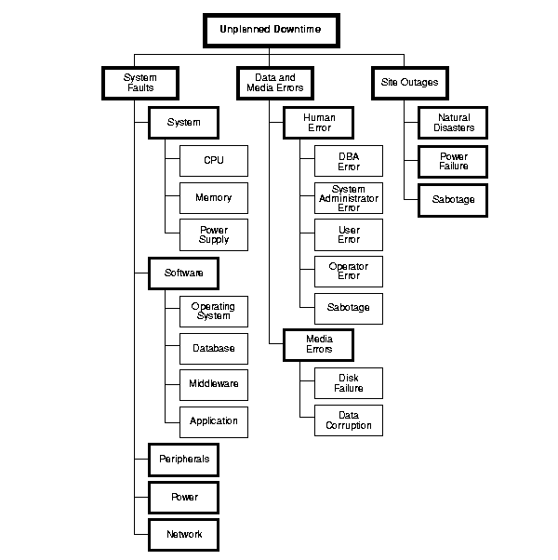
Zastoji
Struktura relacija
Neplanirani zastoji
Notes:
Neplanirani zastoji –
Sistemske greške -> greške sa CPU, memorijom, aplikacijom, periferalnim komponentama
Greške podataka i medijuma-> greške administratora baza ili sistema, korisnika, operatora itd… Greške na lokaciji -> nestatan struje, prirodne katastrofe, napadi itd.

Slide 4
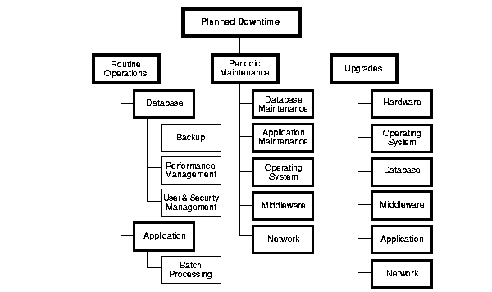
Zastoji
Struktura relacija
Neplanirani zastoji
Planirani zastoji
Notes:
Planirani zastoji:
Rutinske operacije -> backup baze, menadzment performansi, manadzment bezbednosti
Periodično održavanje -> Održavanje baze, aplikacije, mreže, operativnog sistema itd.
Unapređenja -> Novi hardver, novi operativni sistem, nova verzija aplikacije ili DBMS-a itd.

Slide 5
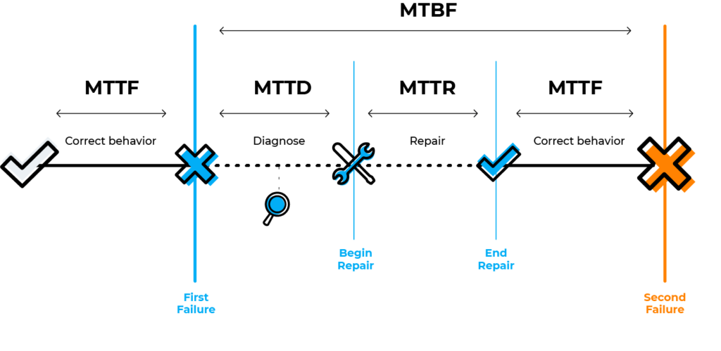
Metrike visoke dostupnosti
Pravilo devetki
Srednje vreme između otkaza (The mean time between failures - MTBF)
Srednje vreme do otkaza (The mean time to failure – MTTF)
Srednje vreme popravak (The mean time to repair – MTTR)
Srednje vreme oporavka (The mean time to recovery – MTTR )
Srednje vreme odgovora (The mean time to respond – MTTR)
Srednje vreme rešavanja (The mean time to resolve – MTTR)
Srednje vreme potvrde (The mean time to acknowledge – MTTA)
Notes:
Ove metrike pomažu timovima da otkriju koliko se incidenti često dešavaju i koliko je potrebno da se sistem vrati u normalan režim rada. Naravno, treba ih uzeti sa određenom rezervom. One ne odgovaraju na bitnija pitanja poput, zašto se incident dogodio, šta od sistemskih komponenata i dalje radi a šta ne itd. Umesto toga, ove metrike nude dobru osnovu za pokretanje mnogo dubljih i ozbiljnijih pitanja. Za svaku od metrika trebamo postaviti nekoliko pitanja, kako se meri i kako i gde se koristi.

Slide 6
Metrike visoke dostupnosti
Pravilo devetki
Srednje vreme između otkaza (The mean time between failures - MTBF)
Srednje vreme do otkaza (The mean time to failure – MTTF)
Srednje vreme popravka (The mean time to repair – MTTR)
Srednje vreme oporavka (The mean time to recovery – MTTR )
Srednje vreme odgovora (The mean time to respond – MTTR)
Srednje vreme rešavanja (The mean time to resolve – MTTR)
Srednje vreme potvrde (The mean time to acknowledge – MTTA)
Dostupnost “pet devetki” -> dostupnost od minimum 99.999% intervala koji posmatramo.
(5 minuta godišnje nedostupnost)
Dostupnost “tri devetke” -> dostupnost od minimum 99.9% intervala koji posmatramo.
(526 minuta godišnje nedostupnost)
Notes:
Pravilo N devetki-
Vrlo generalna metrika, ne uzima u obzir metodologije testiranja, procedure sistemskih promena itd.

Slide 7
Metrike visoke dostupnosti
Pravilo devetki
Srednje vreme između otkaza (The mean time between failures - MTBF)
Srednje vreme do otkaza (The mean time to failure – MTTF)
Srednje vreme popravka (The mean time to repair – MTTR)
Srednje vreme oporavka (The mean time to recovery – MTTR )
Srednje vreme odgovora (The mean time to respond – MTTR)
Srednje vreme rešavanja (The mean time to resolve – MTTR)
Srednje vreme potvrde (The mean time to acknowledge – MTTA)
Recimo da je period koji nas zanima 48h. U tom periodu, bilo je 8h zastoja i 5 otkaza. To znači da je operativno vreme bilo 40 sati pa je samim tim MTBF jednak 40/8 = 5 sati.
Notes:
Srednje vreme između otkaza - MTBF
prosečno vreme između dva popravljiva otkaza nekog proizvoda.
vrednost služi da pokaže kupcima koliko je proizvod pouzdan a programerima da bolje prate učestalost otkaza.

Slide 8
Metrike visoke dostupnosti
Pravilo devetki
Srednje vreme između otkaza (The mean time between failures - MTBF)
Srednje vreme do otkaza (The mean time to failure – MTTF)
Srednje vreme popravka (The mean time to repair – MTTR)
Srednje vreme oporavka (The mean time to recovery – MTTR )
Srednje vreme odgovora (The mean time to respond – MTTR)
Srednje vreme rešavanja (The mean time to resolve – MTTR)
Srednje vreme potvrde (The mean time to acknowledge – MTTA)
MTTR
Notes:
Srednje vreme rešavanja (The mean time to resolve – MTTR)
prosečno vreme potrebno za potpuno rešavanje kvarova.
uključuje ne samo vreme utrošeno na otkrivanje kvara, dijagnostifikovanje i popravljanje već i vreme provedeno na osiguranju da se ovaj tip kvara više ne dogodi.

Slide 9
MS SQL Server
Microsoft SQL Server je relacioni sistem upravljanja bazama podataka koji je razvio Microsoft.
Nekoliko edicija koje ispunjavaju različite korisničke potrebe.
Skup različitih procesa (agenata) koji zajedno rade da omoguće čitav proces pamćenja, pribavljanja i brisanja podataka, analize, monitoringa, replikacije, itd. DBMS-a da funkcioniše kako treba:
SQL Server agent
Snapshot agent
Log Reader agent
Distribution agent
Merge agent
Queue Reader agent
Replication maintenance agents
Notes:
Microsoft prodaje najmanje desetak različitih izdanja Microsoft SQL Server-a, namenjenih različitoj publici i za različita radna opterećenja.
Enterprise je najskuplja edicija i nudi sve funkcionalnosti i sve dodatne alatke koje dolaze uz SQL server, dok su Standard i Express (besplatna verzija) verzije koje imaju manji skup funkcionalnosti.
Rekli smo već da replikacija kao proces predstavlja rad više elemenata koji zajedno čine process replikacije moguć. MS SQL Server koristi nekoliko zasebnih programa koji se nazivaju agenti koji izvršavaju zadatke koji su povezani sa praćenjem promena i distribuiranjem podataka. Postoji jedan glavni agent koji se zove SQL Server Agent i svi ostali agenti zahtevaju da on funkcioniše

Slide 10
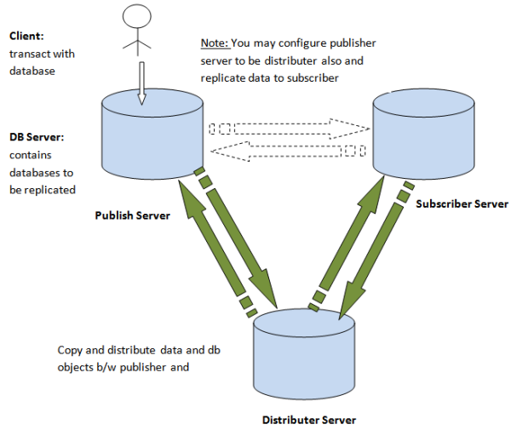
Replikacija
Glavni akteri procesa replikacije:
Publisher
Subscriber
Distributer
Notes:
Publisher (Izdavač) je server koji nudi podatke drugim serverima. Takođe, za vreme procesa sinhronizacije, publisher računa razlike u podacima.
Subscriber (Pretplatnik) je server koji prima podatke i čuva podatke koji su objavljeni od strane publisher-a. Izmene podataka kod subscriber-a, mogu biti prenete nazad kod publishera u zavisnosti od podešavanja.
Distributer je server koji upravlja protokom podataka kroz proces replikacije. Izdavač može u nekim slučajevima da preuzme ulogu distributera.

Slide 11
Replikacija u MS SQL Serveru
Vrste replikacija u MS SQL Serveru:
Replikacija na nivou transakcije
Replikacija zasnovana na spajanju (merge)
Replikacija snapshot-ovima
Peer-to-peer replikacija
Bidirekciona replikacija
Replikacija subscriber-ima
Notes:
Replikacija na nivou transakcije -> promena na publisher se dostavlja subscriber-u u realnom vremenu i istom redosledu
Replikacija zasnovana na spajanju (merge) -> promene se mogu dešavati i na publisheru i na subscriberu, pri sinhronizaciji se utvrđuje razlika između podataka i ažuriraju se
Replikacija snapshot-ovima -> snimak svih podataka publishera se uzima I prosleđuje subscriberima i oni koriste taj snimak da sinhronizuju podatke
Peer-to-peer replikacija -> replikacija na nivou transakcije ali svi serveri su jednaki
Bidirekciona replikacija -> postoji mehanizam sinhronizacije dva servera gde jedank posle slanja svojih podataka drugom, očekuje podatke (publikacije) od drugog
Replikacija subscriber-ima -> promena na subscriberu se salje publisher-u koji salje svim ostalim subscriberima

Slide 12
HA rešenja u MS SQL Serveru
Najkorišćenija HA rešenja:
Mirroring
„Always On“ Failover Clustering
„Always On“ Availability Groups

Slide 13
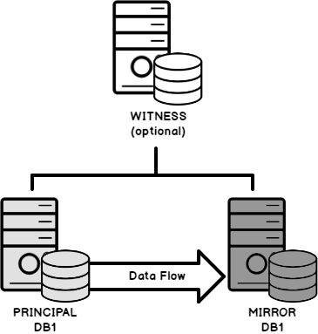
HA rešenja u MS SQL Serveru
Najkorišćenija HA rešenja:
Mirroring
„Always On“ Failover Clustering
„Always On“ Availability Groups
Notes:
rešenje visoke dostupnosti na nivou baze podataka koje se može konfigurisati u bazama podataka sa potpunim modelom oporavka. Sastoji se od najmanje dva servera; primarni SQL Server, poznat kao Glavni server i sekundarni server, poznat kao Mirror server, a po želji i treći server, poznat kao Vitness server. Vitness server će nadgledati vezu između ova dva servera i njegovu dostupnost i izvršiti automatsko preusmeravanje ili promenu uloge između ova dva servera.
Režim visoke sigurnosti, poznat i kao sinhroni režim, u kojem će se transakcija izvršiti u glavnoj bazi podataka nakon što je izvrši i zapiše u datoteku dnevnika transakcija u mirror bazi podataka, što povećava mogućnost kašnjenja transakcija
U režimu sinhronizacije visokih performansi, poznatom i kao Asinhroni režim, transakcija će biti izvršena u glavnoj bazi podataka, bez čekanja da se izvrši na mirror serveru, smanjujući mogućnost kašnjenja transakcija, ali povećavajući mogućnost gubitka podataka

Slide 14
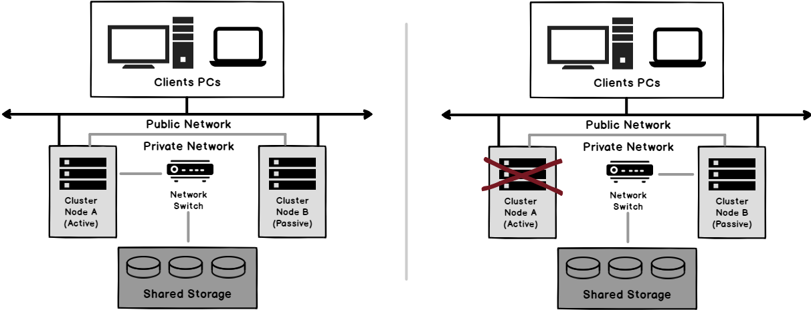
HA rešenja u MS SQL Serveru
Najkorišćenija HA rešenja:
Mirroring
„Always On“ Failover Clustering
„Always On“ Availability Groups
Notes:
rešenje visoke dostupnosti na nivou instance, koje je izgrađeno pomoću funkcionalnosti Windovs Server Failover Clustering servisa.
Sastoji se od određenog broja servera, poznatih kao čvorovi klastera, koji imaju iste hardverske i softverske komponente, koji zajedno omogućavaju visoku dostupnost kroz redundantnost.
Kada se SQL Server Failover klaster konfiguriše i pokrene, usluge SQL servera i grupe resursa, uključujući deljenu memoriju, mrežno ime i virtuelne IP adrese, mogu biti u vlasništvu samo jednog od čvorova klastera u datom trenutku.
Ako se na aktivnom čvoru koji poseduje resurse i ima podignutu instancu SQL servera, došlo do bilo kakvog kvara, poput kvara operativnog sistema, hardvera ili usluge, ili će se izvršiti planirano ponovno pokretanje ili nadogradnja tog aktivnog čvora, vlasništvo nad resursima biće u potpunosti premeštena u drugi čvor klastera, gde će instanca SQL Servera biti offline na prethodnom aktivnom čvoru, a zatim dovedena online na novom čvoru koji je vlasnik grupe resursa.

Slide 15
HA rešenja u MS SQL Serveru
Najkorišćenija HA rešenja:
Mirroring
„Always On“ Failover Clustering
„Always On“ Availability Groups

Slide 16
Hvala na pažnji!

